Slide 1
Гидродинамика

Slide 2
План урока:
1 Понятие о живом сечении, средней и истиной скорости, расходе. Смоченный периметр и гидравлический радиус.
2 Движение равномерное, установившееся и неустановившееся, напорное и безнапорное.
3 Ламинарный и турбулентный режим движения жидкости.
4 Связь между средней и максимальной скоростью. Опыты Рейнольдса. Границы существования ламинарного и турбулентного режимов движения жидкости.

Slide 3
Гидродинамика — раздел гидравлики, изучающий законы движения жидкости, а также взаимодействия между жидкостью и твердыми телами при их относительном движении.

Slide 4
Гидродинамические характеристики потока
Гидродинамическое давление — это внутреннее давление, развивающееся при движении жидкости.
Скоростью движения жидкости в данной точке называется скорость перемещения в пространстве частицы жидкости, находящейся в этой точке.

Slide 5
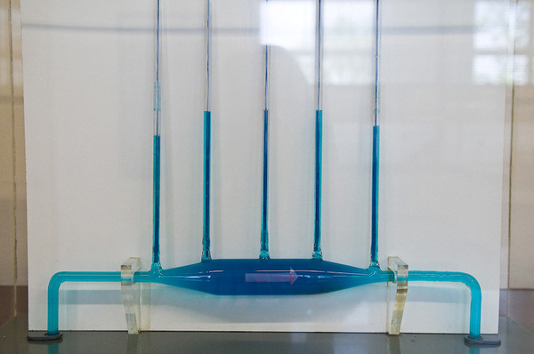
Поток и его гидравлические элементы:
Поток жидкости - это непрерывная масса частиц жидкости, движущаяся в определенном направлении.

Slide 6
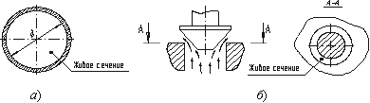
Живое сечение потока (м², мм², см²) - это площадь поперечного сечения потока, перпендикулярная к направлению течения.
Рисунок 1 - Живые сечения:
а - трубы, б – клапана

Slide 7
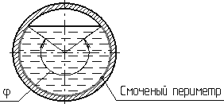
Смоченный периметр χ ("хи") - часть периметра живого сечения, ограниченная твердыми стенками (выделен утолщенной линией).

Slide 8

Смоченный периметр
Для круглой трубы
если угол в радианах,
или

Slide 9

Гидравлический радиус потока R - отношение живого сечения к смоченному периметру .

Slide 10
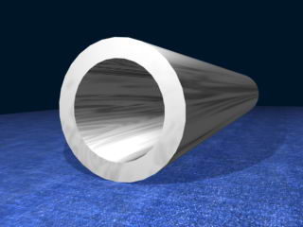
Эквивалентный диаметр d_{э} – равен четырем гидравлическим радиусам
d_{э} = 4R
Для круглых труб:
R = d/4, d_{э}= d

Slide 11
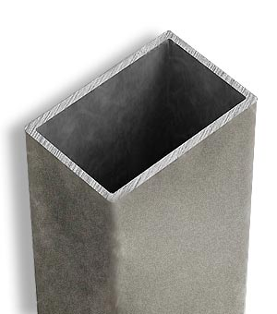
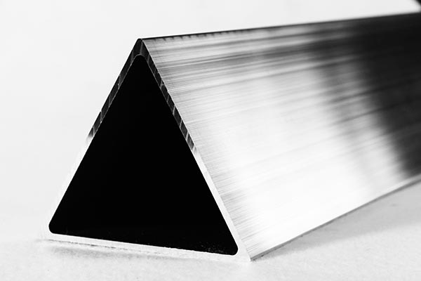
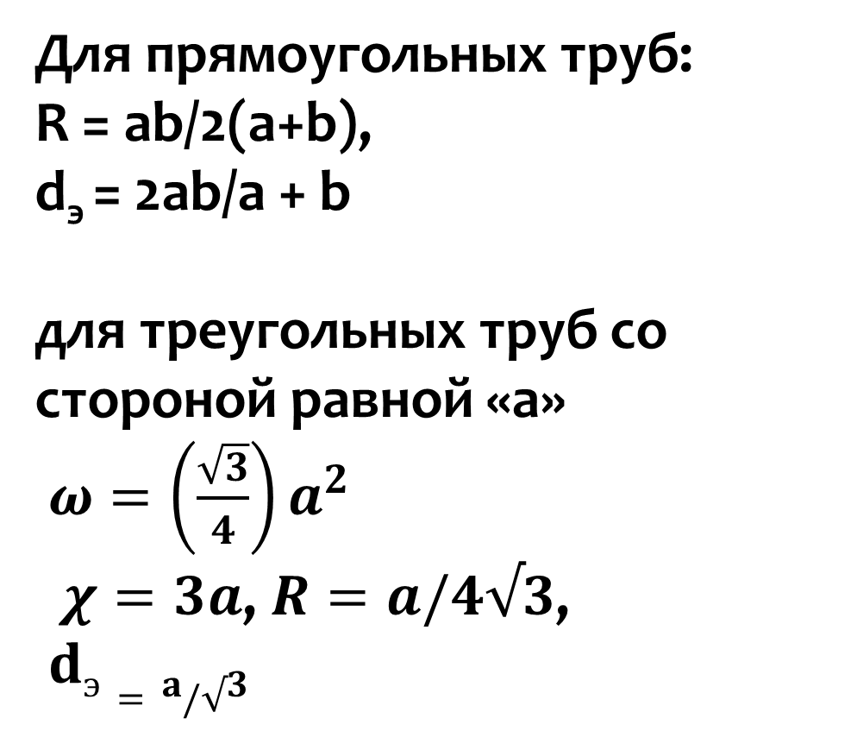
Для прямоугольных труб:
R = ab/2(a+b),
d_{э} = 2ab/a + b
для треугольных труб со стороной равной «a»
$ω=\left(\frac{\sqrt{3}}{4}\right)a^{2}$
$χ=3a$, $R=a/4√3$,
$dэ=a/√3$

Slide 12

Расход потока Q - объем жидкости V, протекающей за единицу времени t через живое сечение ω.

Slide 13

Средняя скорость потока υ - скорость движения жидкости, определяющаяся отношением расхода жидкости Q к площади живого сечения ω

Slide 14
2 Движение равномерное, установившееся и неустановившееся, напорное и безнапорное

Slide 15
Виды движения жидкости:

Slide 16
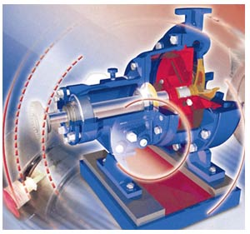
1Установившееся движение-это движение при котором скорость и давление в любой точке пространства, занятого жидкостью не изменяется с течением времени. (Движение жидкости в трубе, создаваемое насосом, при постоянном числе оборотов рабочего колеса).

Slide 17
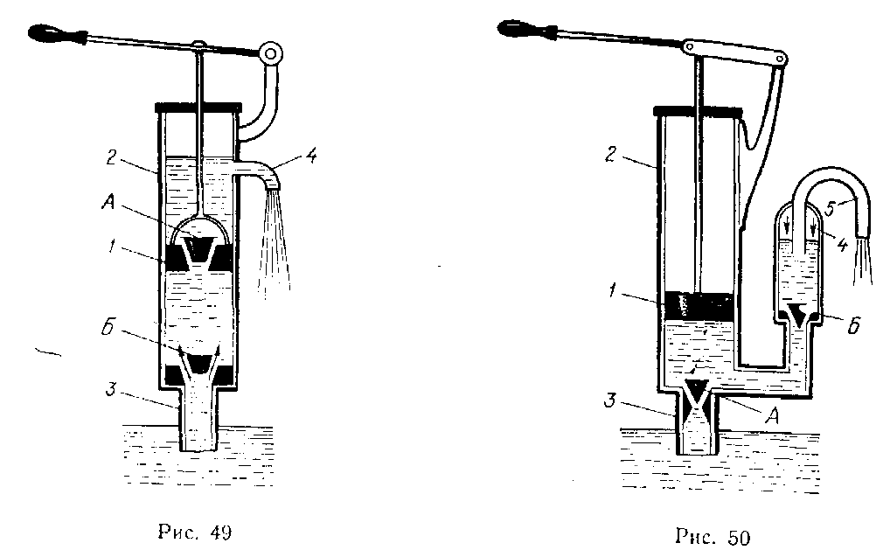
2 Неустановившееся движение-это движение, при котором скорость и давление в любой точке пространства, занятого жидкостью изменяется с течением времени.(Движение жидкости в трубе, создаваемого поршневым насосом).

Slide 18
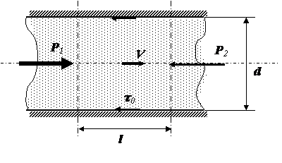
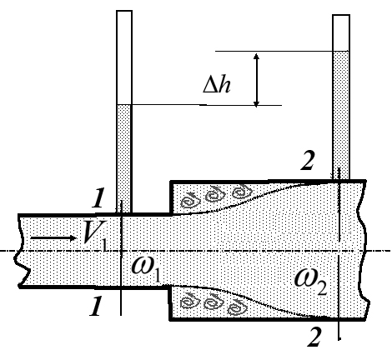
3 Равномерное движение жидкости – установившееся движение, при котором живые сечения и средняя скорость потока не изменяются по его длине (движение жидкости в цилиндрической трубе).
4 Неравномерное движение –установившееся движение, при котором живые сечения и средняя скорость потока изменяется по его длине
(движение жидкости в суживающейся или расширяющейся трубе).

Slide 19
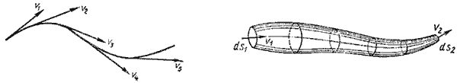
5 Линия тока (применяется при неустановившемся движении) это кривая, в каждой точке которой вектор скорости в данный момент времени направлены по касательной.

Slide 20
Трубка тока - трубчатая поверхность, образуемая линиями тока с бесконечно малым поперечным сечением.
Часть потока, заключенная внутри трубки тока называется элементарной струйкой.

Slide 21
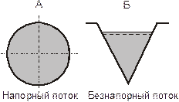
Напорное течение наблюдается в закрытых руслах без свободной поверхности. Напорное течение наблюдается в трубопроводах с повышенным (пониженным давлением).

Slide 22
Безнапорное - течение со свободной поверхностью, которое наблюдается в открытых руслах (реки, открытые каналы, лотки и т.п.).

Slide 23
3 Ламинарный и турбулентный режим движения жидкости

Slide 24
Имеют место два различных по своему характеру режима движения
Ламинарный режим движения жидкости
турбулентный режим движения жидкости

Slide 25
При ламинарном режиме жидкость движется слоями без поперечного перемешивания, причем пульсации скорости и давления отсутствуют.
При ламинарном течении в трубе все линии тока направлены параллельно оси трубы. Ламинарное течение является упорядоченным при постоянном напоре строго установившегося течения. Ламинарный режим наблюдается преимущественно при движении вязких жидкостей (нефти, смазочных масел и т.п.), и менее вязких жидкостей при их течении с небольшими скоростями.

Slide 26
При турбулентном режиме слоистость нарушается, движение жидкости сопровождается перемешиванием и пульсациями скорости и давления.
Движение отдельных частиц оказывается хаотичным, беспорядочным. Наряду с осевым перемещением наблюдается вращательное и поперечное перемещение отдельных объемов жидкости. Этим и объясняются пульсации скоростей и давления.

Slide 27
Критерием для определения режима движения является безразмерное число Рейнольдса. Для труб круглого сечения число Рейнольдса определяется по формуле:
Re = υ·d/ν;
где υ — средняя скорость жидкости;
d — диаметр трубы;
ν — кинематический коэффициент вязкости жидкости.

Slide 28
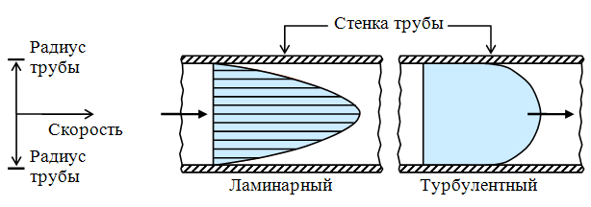
При малой скорости потока в гладкой трубе (число Рейнольдса Re < 2300) режим движения жидкости ламинарный, а при высокой скорости (Re > 10000) – турбулентный

Slide 29
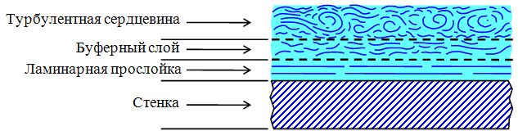
В диапазоне от Re < 2300 до Re > 10000 режим переходный от ламинарного к турбулентному
Во всех случаях, даже когда поток в трубе турбулентный, в узком пристенном слое течение ламинарное

